Slide 1
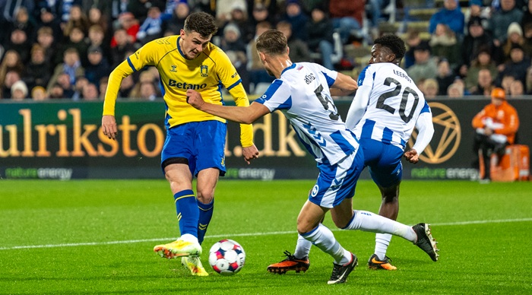
Opgave 6 og 7.3
Benjamin
Kalle
Mehdi
Umar

Slide 2
I denne del af opgaven vil vi se på, hvordan fodbold kan forstås ud fra videnskabsteori, og hvilke etiske problemer der opstår, når man bruger og ejer sportsdata.
Formålet er altså ikke kun at kigge på, hvad data viser, men også på hvordan vi overhovedet forstår virkeligheden gennem data, og hvilket ansvar der følger med. Opgaven er bygget op omkring hermeneutik, logisk positivisme, spørgsmålet om hvad man ser, når man går helt tæt på virkeligheden, og til sidst de etiske overvejelser om ophavsret og brug af data.

Slide 3

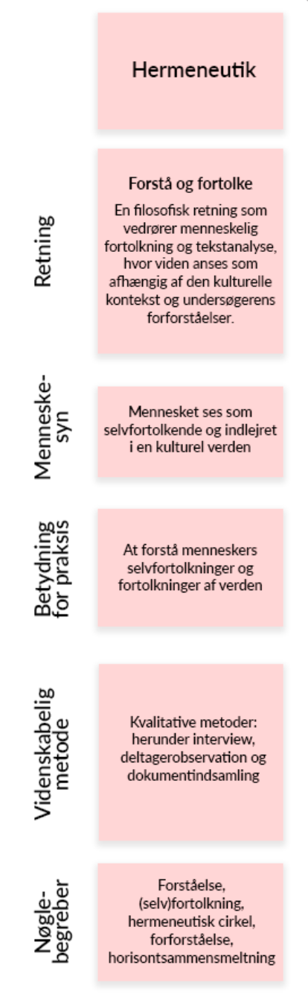
Vi starter med hermeneutik.
Hermeneutik handler om fortolkning. Det betyder, at vi ikke kun ser en spiller som et datapunkt, men som et menneske, der handler i en bestemt situation. En aflevering, et skud eller et løb giver først rigtig mening, når vi ser det i sammenhæng med kampens kontekst, spillerens intention og presset i situationen. Hvis vi kun ser på tallene, kan vi overse det menneskelige lag. Hermeneutik minder os derfor om, at data ikke taler helt af sig selv. Data skal altid fortolkes.

Slide 4
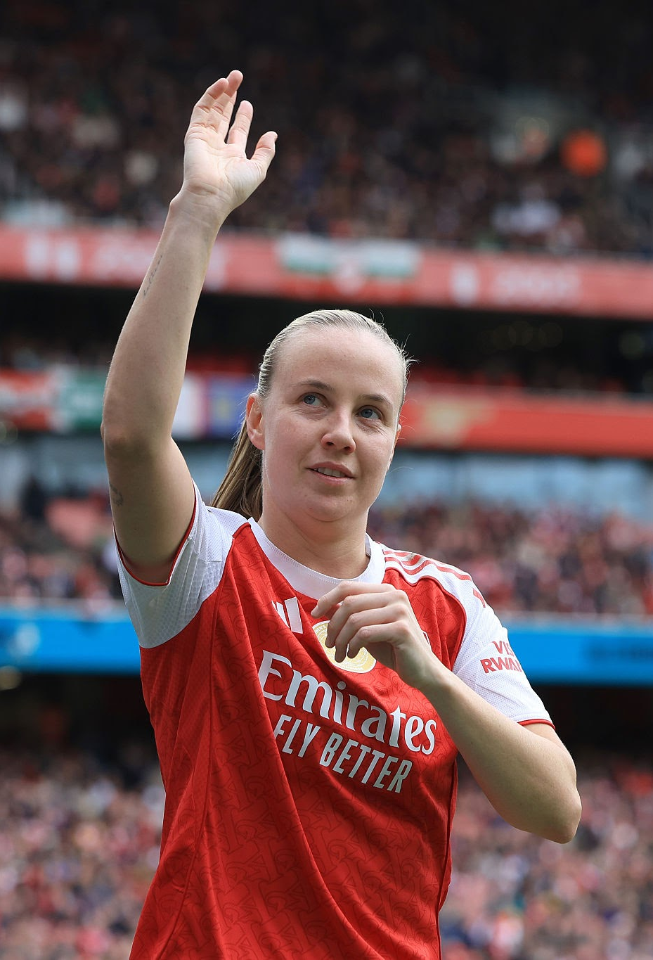
Bethany Mead
I vores analyse valgte vi Bethany Mead som case, fordi hun var en af topscorerne ved EM 2022. Vi kunne se i vores data, at hun i gennemsnit afsluttede fra en ret god position, nemlig cirka 10,5 meter fra mål og med en vinkel på 40,14 grader. Det fortæller os noget teknisk, men hermeneutikken går et skridt videre. Den spørger, hvad de her mønstre siger om spilleren som menneske. Det kan for eksempel pege på, at hun er dygtig til at læse spillet, placere sig rigtigt og bevare roen i afgørende øjeblikke. Så i stedet for kun at se hende som en, der scorer mål, prøver vi at forstå, hvorfor hun igen og igen havner i de situationer.

Slide 5
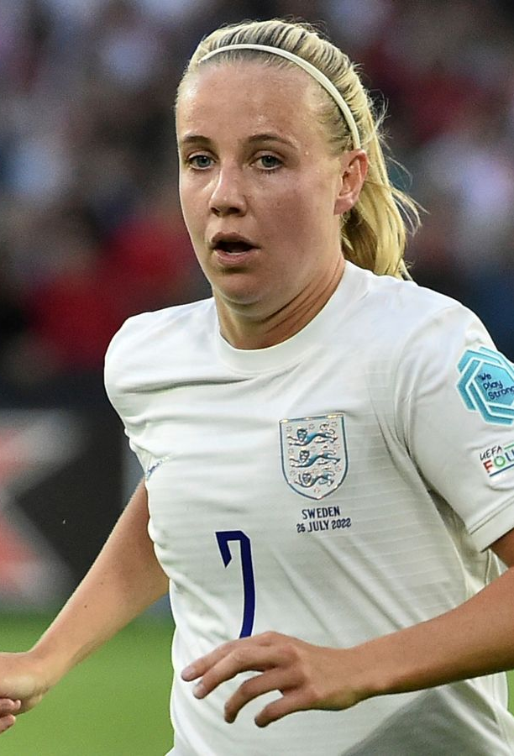
Bethany Mead
Det hænger også sammen med den baggrund, vi har med om hende i opgaven. Vi beskriver, at hun er en central profil for både Arsenal Women og det engelske landshold, og at hun ved EM 2022 både blev topscorer og kåret til turneringens bedste spiller. Vi nævner også, at hun begyndte at spille fodbold som 6-årig sammen med drenge, selv om hun var mindre end de andre, og at hun stadig gjorde sit bedste for at spille. Det giver os et billede af en spiller, som tidligt har skullet kæmpe, tilpasse sig og finde løsninger i svære situationer.
Set hermeneutisk betyder det, at vi prøver at forstå Bethany Mead som mere end bare en målscorer. Vi prøver at forstå hende som et menneske med en bestemt baggrund, erfaring og mentalitet. På den måde bliver statistikken ikke målet i sig selv. Den bliver et redskab til at åbne for en dybere fortolkning af spilleren.
Vores pointe med hermeneutik er derfor, at data ikke kan stå alene.
De kan vise os et mønster, men de kan ikke alene forklare, hvorfor mønstret opstår. Derfor må vi fortolke tallene i lyset af spillerens rolle, baggrund og adfærd. Hermeneutikken hjælper os altså med at komme tættere på mennesket bag facaden.

Slide 6
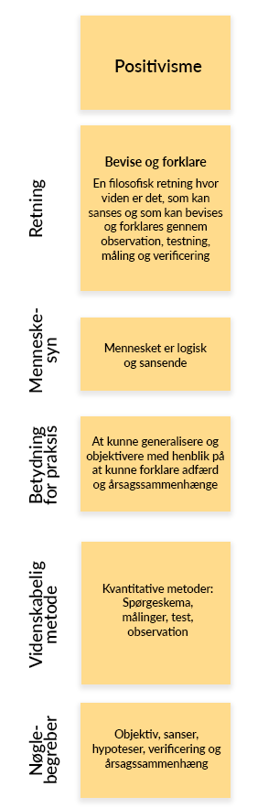
Derefter kommer logisk positivisme.
Her er fokus det modsatte. Her er det vigtige det, der kan observeres, måles og systematiseres. I fodbold betyder det, at vi prøver at gøre spillet målbart gennem variabler, modeller og statistik. Det kan for eksempel være antal skud, expected goals, afleveringsmønstre eller andre hændelser, som kan sættes i system. Styrken ved denne tilgang er, at den gør det muligt at sammenligne spillere, kampe og hold mere objektivt. Den giver struktur og gør analysen mere præcis. Men svagheden er, at man let kommer til at tro, at det målbare er hele virkeligheden. Det er det ikke.

Slide 7
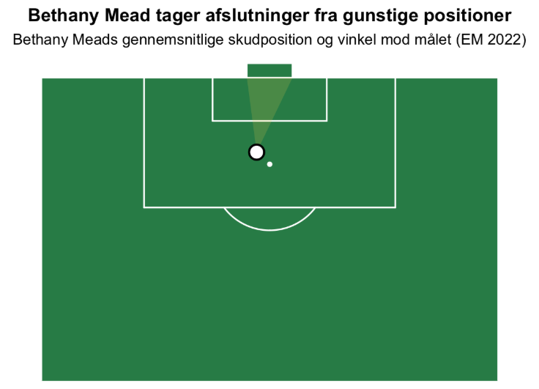
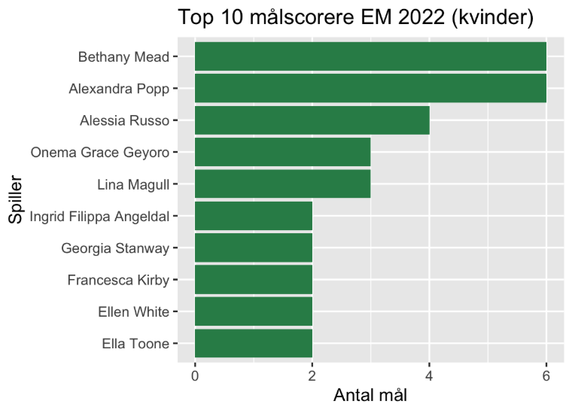
Logisk positivisme hos Bethany Mead
Som nævnt brugte vi hermeneutik til at gå tættere på Bethany Mead som menneske og spiller. Men vi gør det faktisk på baggrund af noget, der er meget logisk positivistisk, igennem analysen af skudafstand, vinkel og Top-10 rangeringen. Det er et godt eksempel på logisk positivisme, fordi vi her prøver at gøre noget komplekst målbart. I stedet for bare at sige, at Bethany Mead er en dygtig angriber, forsøger vi at dokumentere det gennem data. Vi oversætter altså hendes spil til observerbare forhold, som kan sammenlignes og analyseres systematisk. På den måde bliver fodbold gjort til noget, der kan undersøges næsten som et naturvidenskabeligt fænomen.
Gennemsnitlig skudvinkel | Gennemsnitlige skudafstand
40,14° | 10,50 meter

Slide 8
Logisk positivisme hos Bethany Mead
Styrken ved den tilgang er klar.
Den gør analysen mere præcis og mere gennemsigtig. Når vi bruger målbare variable som afstand og vinkel, kan vi vise, hvorfor vi vurderer hendes afslutninger som gunstige. Vi er ikke bare afhængige af mavefornemmelser eller løse indtryk. Vi kan pege på noget konkret og sige: her er mønstret, her er tallene, og her er visualiseringen.
Men der er også en begrænsning.
Logisk positivisme kan let komme til at reducere virkeligheden for meget. Bare fordi noget kan måles, betyder det ikke, at det måler hele sandheden. Vi kan måle Bethany Meads skudafstand og vinkel, men vi kan ikke måle alt det, der også betyder noget: hendes timing, hendes relation til medspillere, hendes selvtillid i øjeblikket eller hendes forståelse af rummene på banen. Derfor er logisk positivisme stærk til at skabe struktur, men svagere til at fange hele den menneskelige og kontekstuelle virkelighed.

Slide 9

Logisk positivisme hos Bethany Mead
Vores pointe er derfor, at logisk positivisme giver os et skarpt værktøj, men ikke hele svaret.
Den hjælper os med at identificere mønstre og gøre analysen mere objektiv, men hvis vi kun holder os til det målbare, risikerer vi at gøre spilleren for flad. Derfor giver det mening, at vi først brugte logisk positivistiske metoder til at finde og måle mønstrene, og derefter hermeneutik til at fortolke, hvad de mønstre kan sige om mennesket bag.

Slide 10
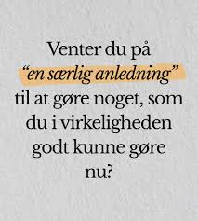
Det leder videre til del 6.3: Hvad ser man, når man går helt tæt på virkeligheden?
Her er pointen, at når vi går meget tæt på med data, så ser vi mere detaljeret, men vi risikerer også at se smallere. Jo mere vi zoomer ind på enkelte hændelser, desto større er risikoen for, at vi mister helheden. Vi kan for eksempel blive meget præcise på, hvor et skud blev taget fra, men samtidig overse kampens rytme, spillerens rolle og den sociale eller taktiske kontekst. Man kan sige det meget simpelt: Vi får mere præcision, men ikke nødvendigvis mere sandhed. Derfor er det vigtigt at kombinere måling med fortolkning.

Slide 11
Så går vi videre til den etiske del i 7.3.
Her handler det ikke kun om, hvad vi kan gøre med data, men også om, hvad vi bør gøre. I opgaven peger vi på, at der er en etisk dimension i, at nogle aktører har eksklusiv adgang til data, mens andre er udelukket. På den ene side giver det mening, at klubber og virksomheder, som investerer mange ressourcer i dataindsamling, også har kontrol over dataene. Ellers ville incitamentet til at udvikle nye teknologier og analyseværktøjer blive mindre. På den anden side kan det skabe en skæv konkurrence, fordi store og økonomisk stærke klubber lettere kan købe avancerede datasæt fra aktører som StatsBomb og Wyscout, mens mindre klubber ikke har samme mulighed. Dermed bliver adgang til data i sig selv en konkurrencefordel, og det udfordrer idéen om fair sportslig konkurrence.

Slide 12
Det etiske spørgsmål stopper dog ikke ved adgang til data.
Det handler også om, hvordan data bruges. Når vi analyserer spillere gennem tal og modeller, er der en risiko for, at mennesker bliver reduceret til datapunkter. Det kan give et for snævert billede af præstation, kvalitet og værdi. En model kan se objektiv ud, men den bygger altid på valg, som nogen har truffet: hvilke variable der bruges, hvordan data renses, og hvordan resultaterne fortolkes. Derfor er det vigtigt at være ærlig om, at dataanalyse aldrig er helt neutral.

Slide 13
Vores samlede pointe i denne del er derfor todelt.
For det første viser videnskabsteorien, at data ikke er virkeligheden i sig selv. Hermeneutikken minder os om mennesket og konteksten, mens logisk positivisme minder os om værdien i det målbare.
For det andet viser den etiske del, at brugen af data også er et spørgsmål om ansvar, fairness og magt. Det er altså ikke nok at spørge, om en analyse er teknisk korrekt. Vi skal også spørge, om den er etisk forsvarlig og om den bidrager til en rimelig brug af data i sporten.

Slide 14
Konklusionen er derfor, at sportsdata både er en styrke og en begrænsning.
De gør det muligt at analysere fodbold mere præcist, men de kan ikke stå alene. Data skal fortolkes, og de skal bruges ansvarligt. Netop derfor hænger Opgave 6 og 7.3 naturligt sammen: Videnskabsteorien forklarer, hvorfor data aldrig er hele virkeligheden, og etikdelen forklarer, hvorfor vi derfor har et ansvar for, hvordan vi bruger dem.

Slide 15
Opgave 9
Opgave 5 og 7.2

